Slide 1
G7 (G6, G8) a G20
Adam Mokráň, UČO: 482017
Filip Smrček, UČO: 470603

Slide 2
G7
Vznik:
1975: skupina G6 (FR, JAP, USA, ITA, GB, GER)

Slide 3
G7
1977: EU se účastní jednání, není plnohodnotným členem
1991: SSSR se účastní jednání (skupina P8, G7 + 1), není plnohodnotným členem
1976, summit Portoriko: přistoupení Kanady → G6 + 1 = G7

Slide 4
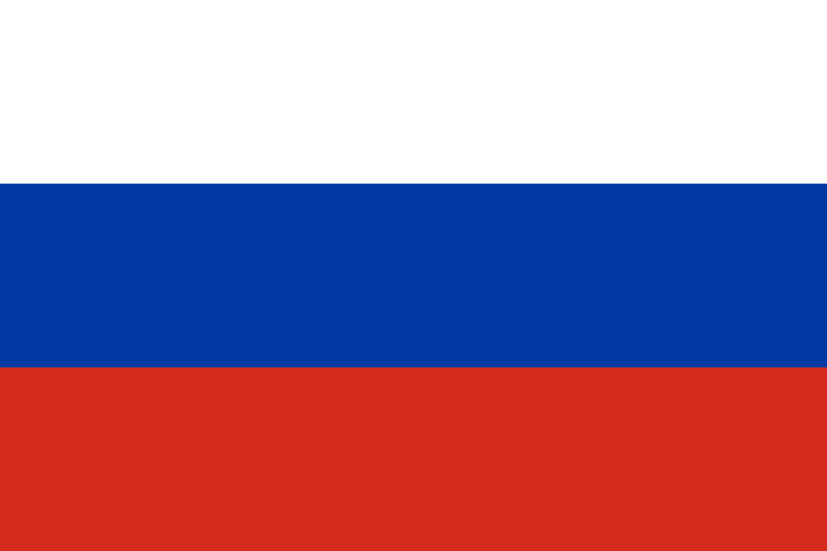
G7
1997: oficiální přistoupení Ruska, → G7 + 1 = G8
2014: zbavení členstva (anexe Krymu) → G8 - 1 = G7

Slide 6
G7
Základní informace:
neformální sdružení → neexistuje sekretariát ani kanceláře jednotlivých zemí
ekonomicky nejvyspělejší země na světě, více než 50% světového HDP
střídání předsednictví: každý rok, 1.1. (pořadí: Francie, USA, Velká Británie, Německo, Japonsko, Itálie, Kanada)
výroční summity: vládní úroveň, EU - předseda komise + představitel předsednické země
témata: zdraví, ekonomický a sociální rozvoj, energetika, životní prostředí, obchod, terorismus (bezpečnost)
poslední summit: Německo, léto 2022, zámek Elmau (témata: globální ekonomické problémy - energetická krize, válka na Ukrajině - pomoc, klimatická krize - udržitelný rozvoj, rodová rovnost)

Slide 7
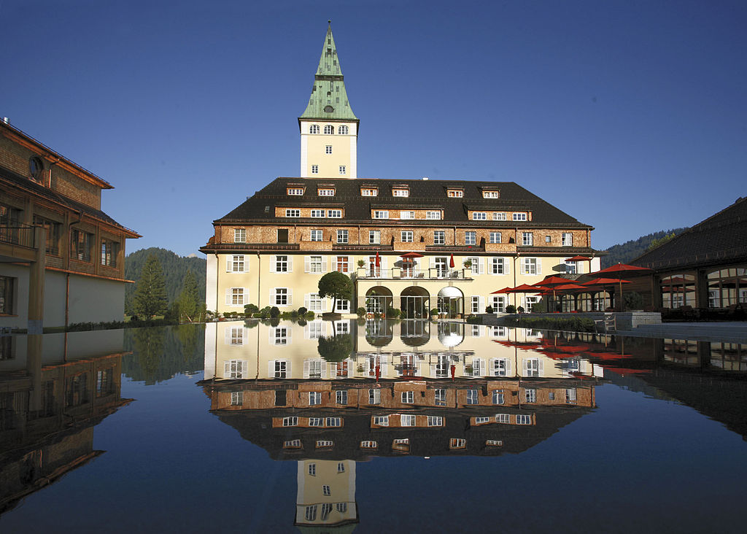

Slide 8
G20 - historie vzniku
Vytvoření G20 předcházel zrod skupiny G22. Podnětem byla iniciativa skupiny G7, jejíž zástupci od G22 očekávali vznik širšího mezinárodního pléna pro otázky finančních krizí
Skupina se sešla dvakrát v roce 1998 ve Spojených státech amerických a na navazujících dvou schůzkách z roku 1999 již byla rozšířena o dalších 11 zemí, vznikla tak skupina G33
Výstupem těchto setkání byly konstruktivní návrhy reforem globálního ekonomického a mezinárodního finančního systému a také potvrzení nutnosti mezinárodního dialogu o globálních otázkách. V roce 1999 byl tak tento pravidelný dialog se stálým souborem partnerů etablován založením skupiny G20

Slide 9
G22 - členové
Hong Kong, Singapur, Malajsie, Thajsko, Argentina, Austrálie, Brazílie, Kanada, Čína, Francie, Německo, Indie, Indonésie, Itálie, Japonsko, Korejská republika, Mexiko, Polsko, Rusko, Jihoafrická republika, Spojené království, Spojené státy americké

Slide 10
G33 - členové
Egypt, Pobřeží slonoviny, Hong Kong, Maroko, Čile, Malajsie, Švýcarsko, Singur, Thajsko, Španělsko, Argentina, Austrálie, Belgie, Brazílie, Kanada, Čína, Francie, Německo, Indie, Indonésie, Itálie, Japonsko, Mexiko, Nizozemí, Polsko, Ruská federace, Saudská Arábie, Jihoafrická republika, Korea republika, Švédsko, Turecko, Spojené království, Spojené státy americké

Slide 11
G20 - členové
19 členských států
USA, Japonsko, Čína, Německo, Francie, Spojené království, Itálie, Brazílie, Rusko, Kanada, Indie, Austrálie, Mexiko, Jižní Korea, Turecko, Indonésie, Saúdská Arábie, Argentina, Jižní Afrika
Evropská unie
(Španělsko - stálý host)

Slide 12
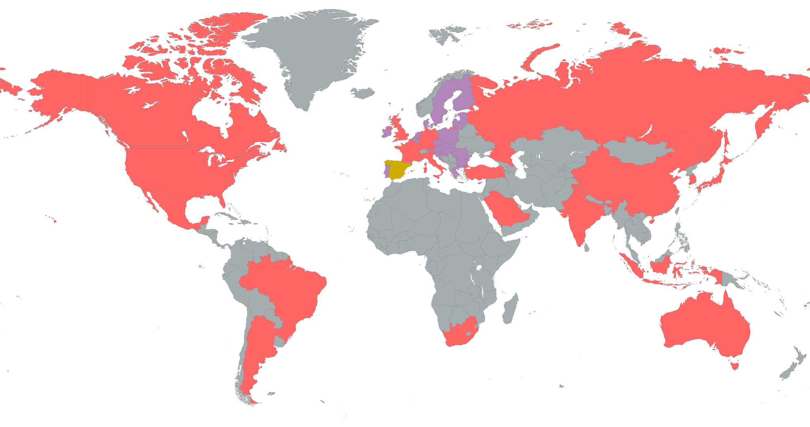

Slide 13
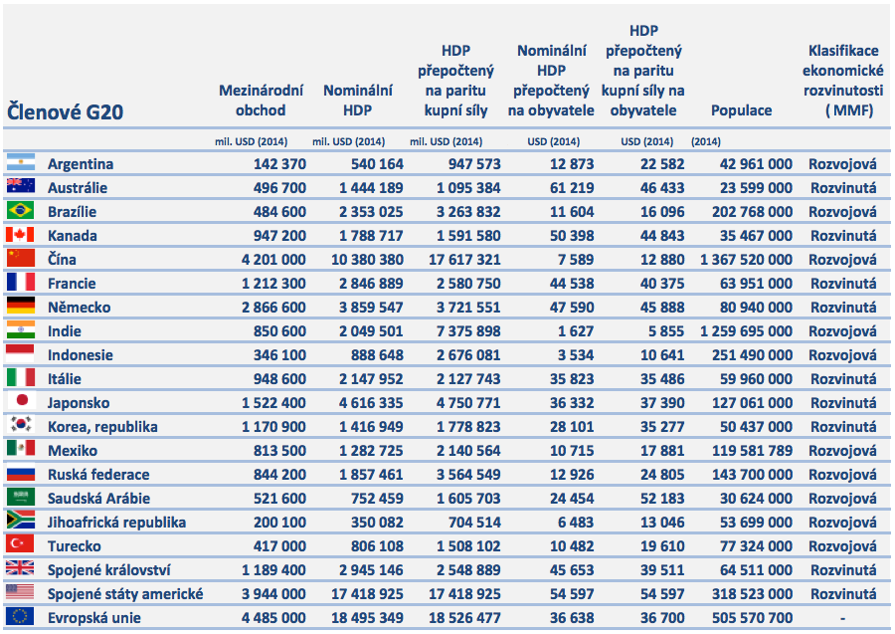

Slide 14
G20 - základní informace
Skupina největších ekonomik světa
Snaha o zajištění budoucího globálního hospodářského růstu a prosperity
Členové G20 dohromady představují více než 80% světového HDP, 75% mezinárodního obchodu a 60% světové populace
Členské země jsou zastoupeny ministry financí a guvernéry centrálních bank, na vrcholných summitech potom hlavami států
Evropskou unii zastupuje předsednická země, předseda Evropské rady a prezident Evropské centrální banky

Slide 15
Fungování G20
V porovnání s mezinárodními institucemi nemá G20 (stejně jako G7) stálý sekretariát, nemá tedy žádné vlastní stálé pracovníky
Cílem není určovat nebo řídit, ale spíše iniciovat a akcelerovat konstruktivní diskuzi o globálních otázkách mezi státy rozvinutými, rozvojovými a rychle se rozvíjejícími
Agenda G20 je vedena předsednickým státem na základě konzultací s ostatními členy a v reakci na vývoj v globální ekonomice. Předsednictví se každoročně mění, přičemž předsednická země vždy vychází z jiného regionálního uskupení tak, aby byla zajištěna regionální rovnováha v čase

Slide 16
Děkujeme za pozornost

Slide 17
Zdroje
Obrázky:
FR: https://cs.wikipedia.org/wiki/Francie#/media/Soubor:Flag_of_France_(1794%E2%80%931815,_1830%E2%80%931974,_2020%E2%80%93present).svg
IT:https://cs.wikipedia.org/wiki/It%C3%A1lie#/media/Soubor:Flag_of_Italy.svg
JAP: https://cs.wikipedia.org/wiki/Japonsko#/media/Soubor:Flag_of_Japan.svg
GB: https://cs.wikipedia.org/wiki/Spojen%C3%A9_kr%C3%A1lovstv%C3%AD#/media/Soubor:Flag_of_the_United_Kingdom.svg
USA: https://cs.wikipedia.org/wiki/Spojen%C3%A9_st%C3%A1ty_americk%C3%A9#/media/Soubor:Flag_of_the_United_States.svg
GER: https://cs.wikipedia.org/wiki/Z%C3%A1padn%C3%AD_N%C4%9Bmecko#/media/Soubor:Flag_of_Germany.svg
CAN: https://cs.wikipedia.org/wiki/Kanada#/media/Soubor:Flag_of_Canada_(Pantone).svg
RU: https://cs.wikipedia.org/wiki/Rusko#/media/Soubor:Flag_of_Russia.svg
mapa: https://www.bundesfinanzministerium.de/Content/EN/Standardartikel/Topics/world/G7-G20/Group-G7-G8.html
zámek Elmau: https://cs.wikipedia.org/wiki/Elmau_(z%C3%A1mek)#/media/Soubor:Schloss_Elmau_main_entrance_opt.jpg
https://docplayer.cz/9348088-Vliv-g20-na-svetovou-ekonomiku.html
https://www.g20.org/
https://cs.wikipedia.org/wiki/G20
https://www.g7germany.de/g7-en/current-information/g7-working-sessions-2058318
https://www.international.gc.ca/world-monde/international_relations-relations_internationales/g7/index.aspx?lang=eng

